Slide 1
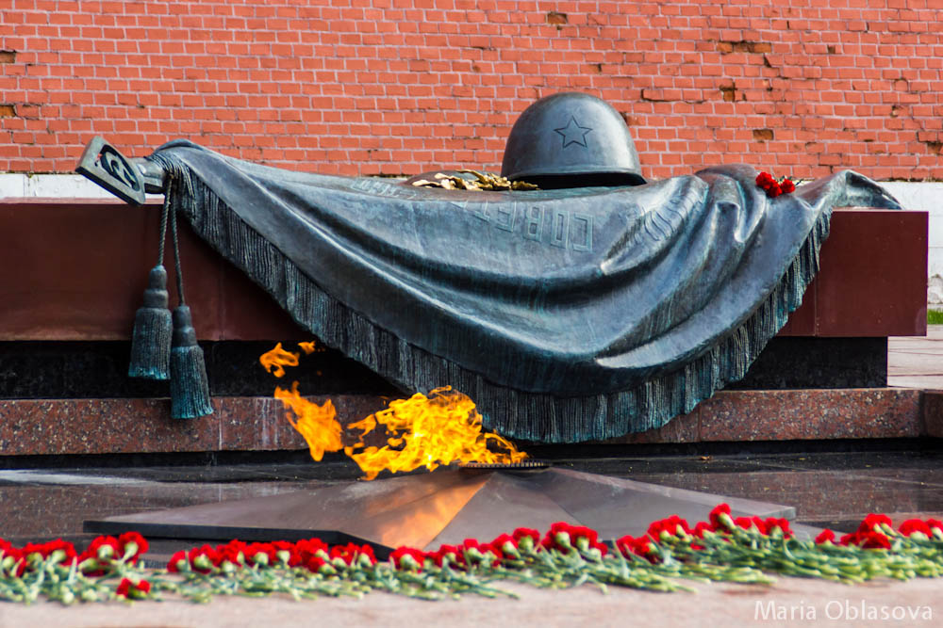
Великая отечественная война
Подготовила:
УЧЕНИЦА 9 КЛАССА «э»
БЕЛОУСОВА АНАСТАСИЯ

Slide 2
Двадцать второго июня, Ровно в четыре часа, Киев бомбили, нам объявили, Что началася война… 22.06.1941-09.05.1945

Slide 3
Великая отечественная война
великая Отечественная война 1941—1945 — война Союза Советских Социалистических Республик против Германской империи и её союзников (Болгарии, Венгрии, Италии, Румынии, Словакии, Финляндии, Хорватии); решающая часть Второй мировой войны.

Slide 4
Германия
К 22 июня 1941 года у границ СССР было сосредоточено и развёрнуто 3 группы армий (всего 181 дивизия, в том числе 19 танковых и 14 моторизованных, и 18 бригад). Поддержку с воздуха осуществляли 3 воздушных флота.
В резерве ОКХ находилось 24 дивизии. Всего для нападения на СССР было сосредоточено свыше 5,5 млн чел., 3712 танков, 47 260 полевых орудий и миномётов, 4950 боевых самолётов.

Slide 5
Советский союз
На 22 июня 1941 года в приграничных округах и флотах СССР имелось 3 289 850 солдат и офицеров, 59 787 орудий и миномётов, 12 782 танка, из них 1475 танков Т-34 и КВ, 10 743 самолёта. В составе трёх флотов имелось около 220 тысяч человек личного состава, 182 корабля основных классов (3 линкора, 7 крейсеров, 45 лидеров и эсминцев и 127 подводных лодок). Непосредственную охрану государственной границы несли пограничные части восьми пограничных округов. Вместе с оперативными частями и подразделениями внутренних войск они насчитывали около 100 тысяч человек.

Slide 6
Смоленское сражение 10.07.-10.09.41
Смоленское сражение — комплекс оборонительных и наступательных действий советских войск против немецкой группы армий «Центр» и части сил группы армий «Север» на главном Московском направлении. В течение двух месяцев (с 10 июля по 10 сентября 1941 года) ожесточённые бои продолжались на огромной территории: 600—650 км по фронту (от Идрицы и Великих Лук на севере до Лоева и Новгород-Северского на юге) и 200—250 км в глубину (от Полоцка, Витебска и Жлобина на западе до Андреаполя, Ярцево, Ельни и Трубчевска на востоке). В разное время в них принимали участие: с советской стороны − сухопутные войска и авиация четырёх фронтов (Западного, Центрального, Резервного и Брянского), а также авиация 3-го дальнебомбардировочного корпуса РГК; с немецкой − войска Группы армий «Центр», часть сил Группы армий «Север» и авиация 2-го воздушного флота.

Slide 7
Блокада ленинграда 8.09.41-27.01.44
Блокада Ленинграда — военная блокада города Ленинграда немецкими, финскими и испанскими войсками с участием добровольцев из Северной Африки, Европы и военно-морских сил Италии во время Великой Отечественной войны. Длилась с 8 сентября 1941 года по 27 января 1944 года (блокадное кольцо было прорвано 18 января 1943 года) — 872 дня.
К началу блокады в городе не имелось достаточных по объёму запасов продовольствия и топлива. Единственным путём сообщения с Ленинградом оставалось Ладожское озеро, находившееся в пределах досягаемости артиллерии и авиации осаждающих, на озере также действовала объединённая военно-морская флотилия противника. Пропускная способность этой транспортной артерии не соответствовала потребностям города. В результате начавшийся в Ленинграде массовый голод, усугублённый особенно суровой первой блокадной зимой, проблемами с отоплением и транспортом, привёл к сотням тысяч смертей среди жителей.
27 января является Днём воинской славы России — День полного снятия блокады города Ленинграда (1944 год).

Slide 8
БИТВА ЗА МОСКВУ 30.09.41-20.04.42
Би́тва за Москву́ (Моско́вская битва, Битва под Москво́й 30 сентября 1941 — 20 апреля 1942) — боевые действия советских и немецких войск на московском направлении. Делится на 2 периода: оборонительный (30 сентября — 4 декабря 1941) и наступательный, который состоит из двух этапов: контрнаступления (5 декабря 1941 — 7 января 1942) и общего наступления советских войск (7–10 января — 20 апреля 1942).
Адольф Гитлер рассматривал взятие Москвы, столицы СССР и самого большого советского города, как одну из главных военных и политических целей операции «Барбаросса». В германской и западной военной истории битва известна как «Операция „Тайфун“».

Slide 9
Сталинградская битва 17.07.42-2.02.43
Сталингра́дская би́тва (17 июля 1942 — 2 февраля 1943) — боевые действия советских войск по обороне города Сталинграда и разгрому крупной стратегической немецкой группировки в междуречье Дона и Волги в ходе Великой Отечественной войны.
Является крупнейшей сухопутной битвой в истории человечества, которая наряду со сражением на Курской дуге стала переломным моментом в ходе военных действий, после которых немецкие войска окончательно потеряли стратегическую инициативу. Сражение включало в себя попытку вермахта захватить правобережье Волги в районе Сталинграда (современный Волгоград) и сам город, противостояние Красной армии и вермахта в городе, и контрнаступление Красной армии (операция «Уран»), в результате которого 6-я армия и другие силы союзников нацистской Германии внутри и около города были окружены и частью уничтожены, а частью захвачены в плен.
Для Советского Союза, который также понёс большие потери в ходе сражения, победа в Сталинградской битве положила «начало массовому изгнанию захватчиков с советской земли», за которым последовали освобождение оккупированных территорий Европы и окончательная победа над Третьим рейхом в 1945 году.

Slide 10
Курская битва 5.07.-23.08.43
Ку́рская би́тва (5 июля — 23 августа 1943 года; также известна как Битва на Курской дуге) по своим масштабам, задействованным силам и средствам, напряжённости, результатам и военно-политическим последствиям является одним из ключевых сражений Второй мировой войны и Великой Отечественной войны. Самое крупное танковое сражение в истории; в нём участвовали около двух миллионов человек, шесть тысяч танков, четыре тысячи самолётов.
Сражение является важнейшей частью стратегического плана летне-осенней кампании 1943 года, согласно советской и российской историографии включает в себя: Курскую стратегическую оборонительную операцию (5 — 23 июля), Орловскую (12 июля — 18 августа) и Белгородско-Харьковскую (3 — 23 августа) стратегические наступательные операции. Битва продолжалась 49 дней. Немецкая сторона наступательную часть сражения называла операция «Цитадель».

Slide 11
МОЯ СЕМЬЯ-ВЕЛИКОЙ ПОБЕДЕ
Мою семью тоже постигла учесть великой отечественной войны. За нашу родину воевали мои прадеды и прабабушки. Об одном из моих прадедов я хотела бы вам сейчас рассказать, О ЕГО ЗАСЛУГАХ, О ЕГО НАГРАДАХ, О ЕГО СМЕСЛОСТИ И ЛЮБВИ К СВОЕЙ РОДИНЕ.

Slide 12
Белоусов иван гаврилович

Slide 13
Белоусов иван гаврилович
Белоусов иван гаврилович родился в 1909 году, в сталинградской области, ждановском районе, в селе попки. В 1941 году был призван на военную службу, место призыва: сталинградская область, Ждановский рвк, ждановский район. Участвовал в обороне сталинграда, взятие кёнинсберга, за прибалтику и др. Имел медали: «За отвагу» , «за оборону сталинграда», «За взятие кёнинсберга», «за боевые заслуги», орден «Великой отечественной войны 2 степени» и др. Имел звание гвардии старшина батареи.

Slide 14
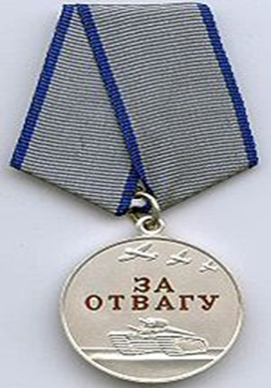
Медаль «за отвагу»
Подвиг:
«Ивана гавриловича за то, что он с 22.07.44 года по 6.08.44 года под артеллерийско-минометным огнем противника поставлял на огневую позицию боеприпасы и продукты питания. 5 августа 1944 года на реке …., Литовской сср, командуя орудием уничтожил 5 пулеметных точек противника и до 50 немецких солдат».

Slide 15
МЕДАЛЬ «за боевые заслуги»
Подвиг:
«Ивана гавриловича, за то что он за время боев с 18 августа 1943 года по 16 сентября 1943 года своевременно обеспечивал огневую позицию боеприпасами и питанием».

Slide 16
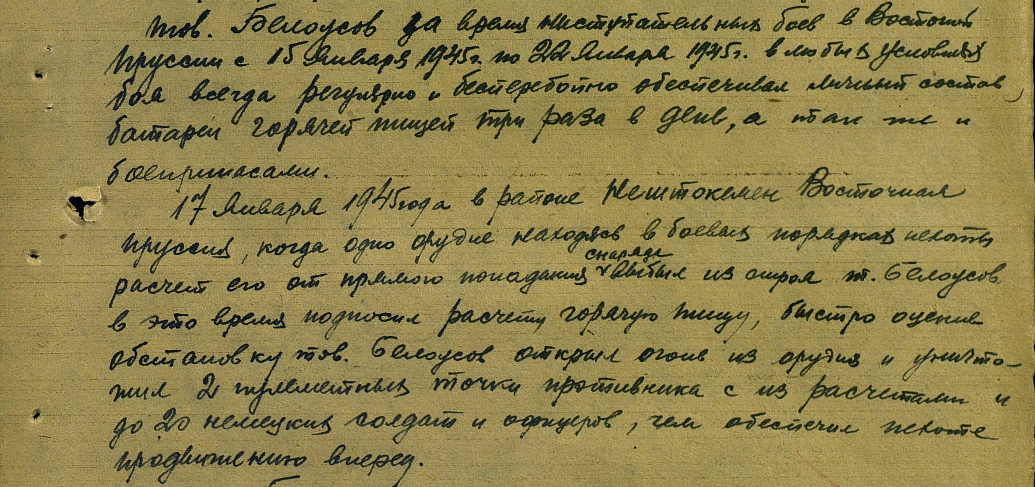
Орден отечественной войны 2 степени
Подвиг:

Slide 17
Медаль «за взятие кёнинсберга»

Slide 18
Медаль «за оборону сталинграда»

Slide 19
Участнику боёв за советскую прибалтику

Slide 20
Все ордена и медали

Slide 21
Боевая характеристика

Slide 22
Боевые ранения
Белоусов иван гаврилович на фронте получил множество различных ранений. Самое тяжелое ранение-это пулевое ранение в левое подреберье. В последствии это ранение дало о себе знать, на этом месте образовалась грыжа (выпадение кишечника в подкожную клетчатку). К сожалению, это ранение в дальнейшем сопровождала Ивана всю жизнь.

Slide 23
Письмо с фронта
К сожалению оно было лишь одно. Это письмо хранят мои бабушка и дедушка как память. Когда я первый раз его читала, на меня нахлынула грусть, хоть там нет ничего грустного, мне было приятно это читать. мне показалось, что на минутку я окунулась в то время, прочитав это письмо.

Slide 24
Семейная жизнь
Семейная жизнь ивана гавриловича началась с 1925 года с Матвеевой(белоусовой) матрёной павловной. Сначала, с 1925 года, они жили в гражданском браке, потом в 1964 году они официально зарегистрировали свои отношения. У них было 4 детей: 1. Белоусова мария ивановна ( 12 ноября 1927 года рождения), 2.Белоусов виктор иванович ( 1928 года рождения), 3. Белоусов владимир иванович ( 23 июня 1940 года рождения), 4. Белоусов василий иванович ( 27 сентября 1946 года рождения).

Slide 25
Белоусов иван гаврилович
Белоусов иван гаврилович умер 21 сентября 1977 года. Похоронен на калитниковском кладбище в москве, там же в дальнейшем будут похоронены Белоусова матрёна павловна (жена), белоусов виктор иванович (сын), белоусов владимир иванович (сын), белоусова мария ивановна (дочь).

Slide 26
Отгремели давно залпы наших орудий,
А в воронке от бомбы трава-мурава...
Но войну не забыли суровые люди
И смеются сквозь слезы,
Ведь память жива!
Они помнят походы и дальние страны,
И простые, от сердца, народа слова.
Помнят лица друзей, уходивших так рано.
Их слова и улыбки –
Ведь память жива!
Они помнят весну 45-го года...
Закружилась от счастья тогда голова!
Не узнали её те, что гибли в походах,
Но всё помнят друзья их,
Ведь память жива!
Эта память с корнями уходит всё глубже,
И шумит на ветвях, зеленея, листва...
Её времени бег никогда не заглушит!
Ведь душа молода,
Пока память жива!

Slide 27
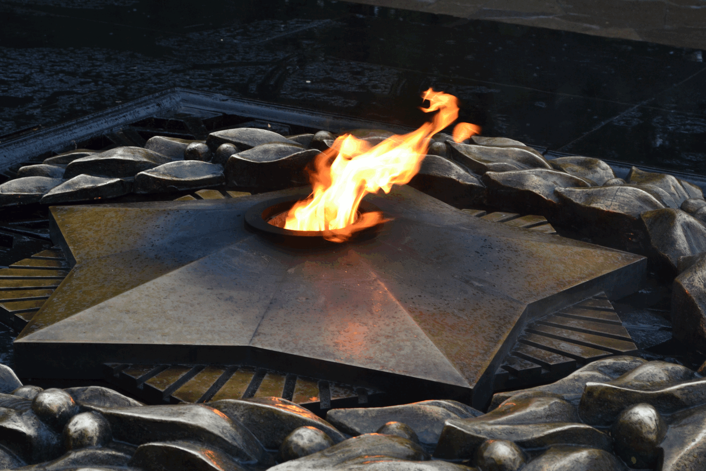
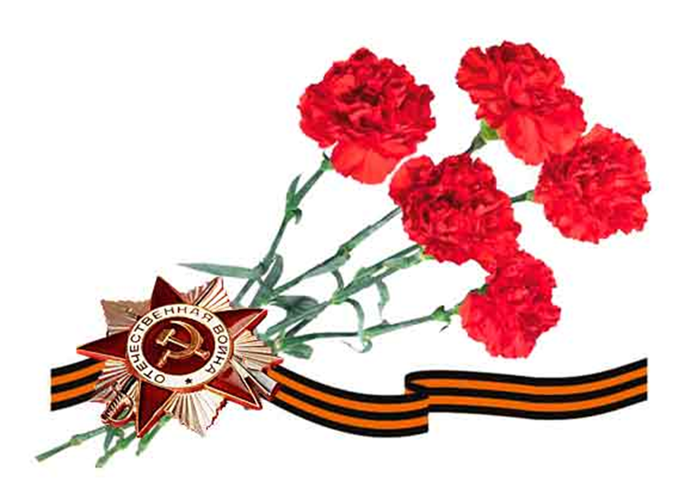
Вечная память героям великой отечественной войны

